Slide 1
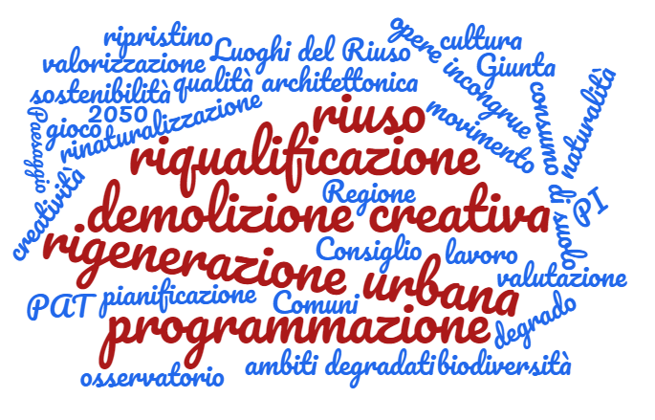
Le parole chiave della nuova legge

Slide 2
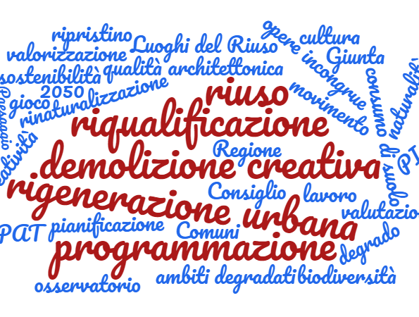
Principi generali
L’art. 1 elenca i principi ispiratori della legge
  Preservazione del suolo quale «risorsa limitata e non rinnovabile»
  Risparmio del suolo come misura di protezione dell’ambiente e dell’ecosistema
  Raggiungimento dell’obiettivo del «consumo zero» entro il 2050 promosso dall’Unione europea
  Riordino e razionalizzazione dell’uso del territorio, anche attraverso iniziative di rinaturalizzazione del suolo impropriamente occupato e rigenerazione urbana

Slide 3
Le parole della nuova urbanistica
L’art. 2 stabilisce definizioni normative allineate a quelle usate nel diritto europeo ed a quelle in corso di definizione a livello statale
  Funzione normativa: l’uso di nozioni unitarie rende più efficaci le politiche promosse a tutti i livelli, evitando problemi di coordinamento
  Funzione culturale: sensibilizzazione dell’opinione pubblica e degli «addetti ai lavori» sui nuovi temi legati allo sviluppo sostenibile ed al rilancio degli ambiti urbani

Slide 4
Obiettivi e finalità
L’art. 3 individua gli obiettivi che la Regione, i Comuni e gli altri enti competenti devono perseguire nell’esercizio dei poteri di pianificazione loro attribuiti
Spetta alle Regione:
  Il coordinamento dei livelli di pianificazione
  La fissazione di indirizzi e criteri per la pianificazione e la limitazione del consumo di suolo
  La programmazione delle quote di suolo «consumabile»
  Il monitoraggio, l’acquisizione e l’elaborazione dei dati sul consumo di suolo
  La promozione di politiche attive conformi agli obiettivi della legge

Slide 5
Obiettivi e finalità
Spetta alla pianificazione ed alle politiche territoriali
  Promuovere la riduzione del consumo di suolo in attuazione dei provvedimenti regionali (con l’obiettivo del «consumo zero» entro il 2050)
  Promuovere la diffusione di forme di agricoltura sostenibile
  Promuovere iniziative di «rinverdimento» delle aree caratterizzate da pericolosità idraulica o geologica
  Promuovere il riuso del patrimonio edilizio esistente e la riqualificazione urbana

Slide 6
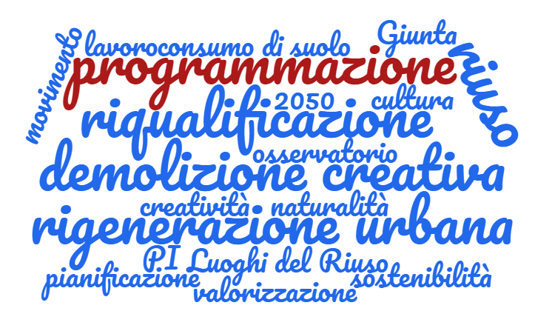

Slide 7
Programmazione
L’art. 4 (Obiettivi e finalità) attribuisce alla Regione ed ai Comuni un ruolo più incisivo nella pianificazione urbanistica, al fine di promuovere il contenimento del consumo di suolo
La Regione, con provvedimento da emanare entro 180 dall’entrata in vigore della legge, dovrà stabilire le quantità massime di suolo consumabile a livello regionale
La giunta dovrà inoltre emanare gli indirizzi per la pianificazione e la realizzazione delle politiche territoriali

Slide 8
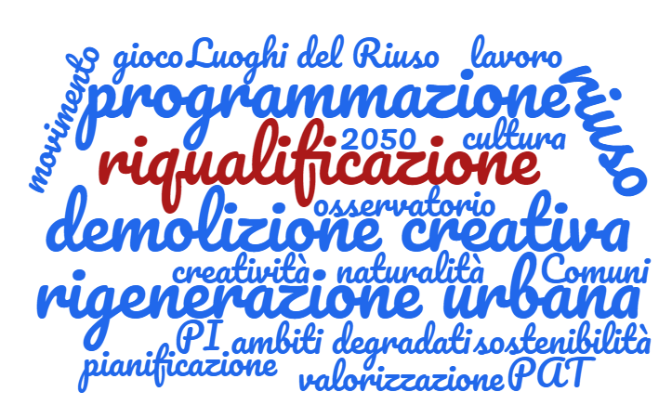

Slide 9
Riqualificazione edilizia
L’art. 5 (co. 1, lett. b) promuove forme di riqualificazione del patrimonio edilizio esistente
  Recupero, riqualificazione, destinazione ad ogni tipo di uso compatibile con le caratteristiche urbanistiche
  Miglioramento della qualità del patrimonio edilizio in relazione a parametri come:
    Qualità architettonica e paesaggistica
    Qualità delle caratteristiche costruttive, dell’impiantistica e della tecnologia
    Efficientamento energetico e riduzione dell’inquinamento atmosferico
    Eliminazione delle barriere architettoniche
    Incremento della sicurezza (idraulica, geologica, antisismica,…)

Slide 10
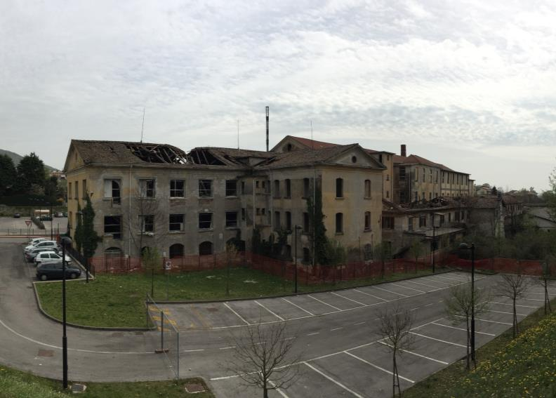
Valdobbiadene (TV) – ex Filanda

Slide 11
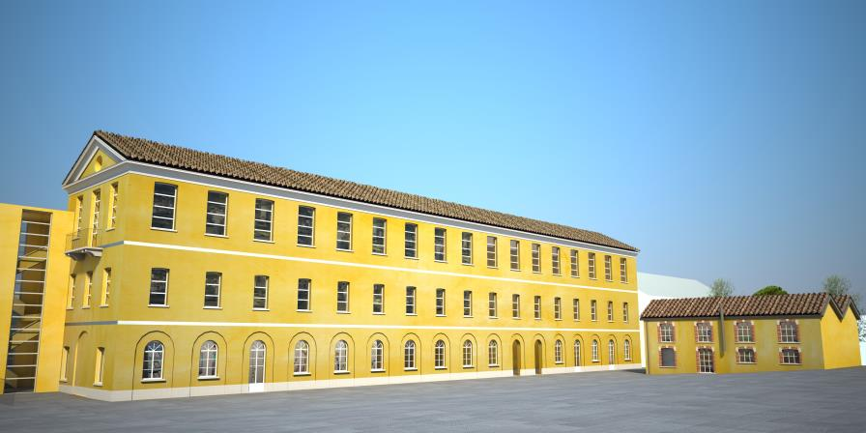
Valdobbiadene (TV) – ex Filanda

Slide 12
Riqualificazione urbana
L’art. 6 della legge promuove la realizzazione di interventi di riqualificazione di aree urbane degradate (individuate dagli strumenti locali)
  Interventi di ambito ristretto, attuabili mediante PUA, comparti o Permessi Convenzionati
  Incentivi volumetrici per la realizzazione di interventi di riqualificazione

Slide 13
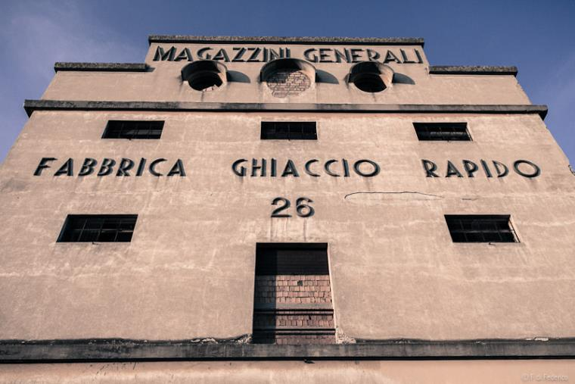
Verona – Stazione frigorifera

Slide 14
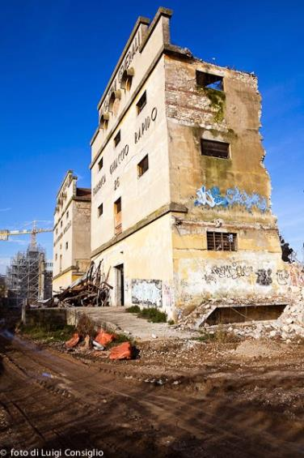
Verona – Stazione frigorifera

Slide 15
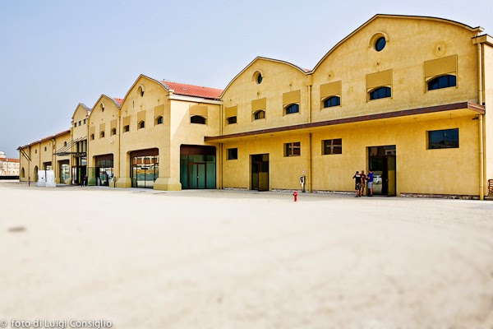
Verona – Stazione frigorifera

Slide 16
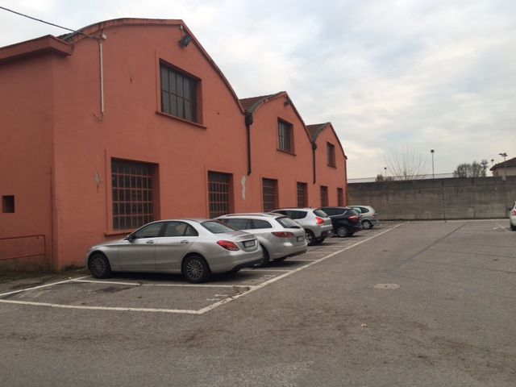
Verona – ex Officine Adige

Slide 17
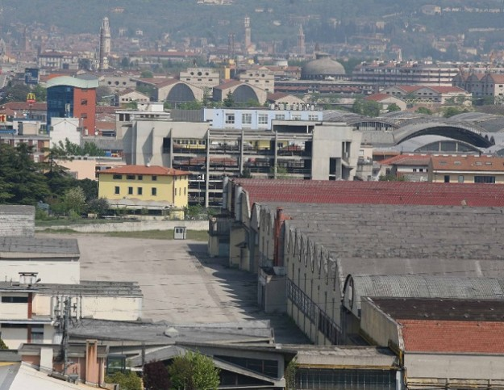
Verona – ex Officine Adige

Slide 18
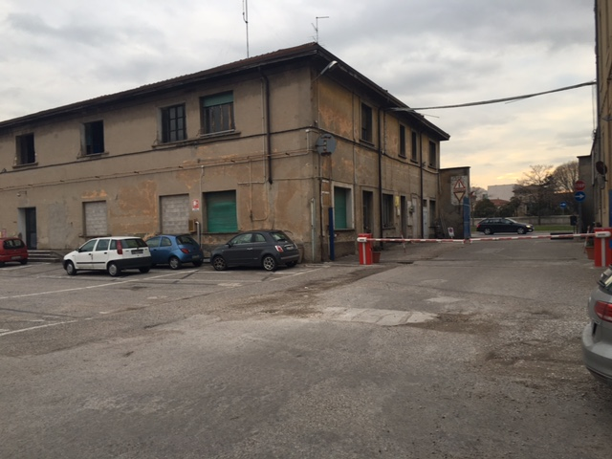
Verona – ex Officine Adige

Slide 19
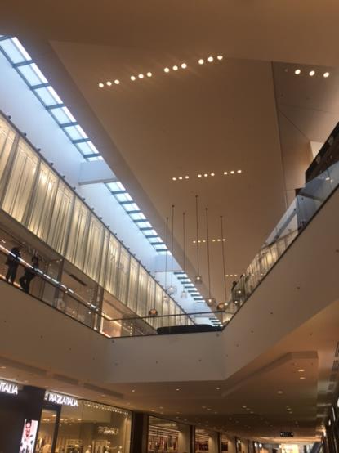
Verona – ex Officine Adige

Slide 20
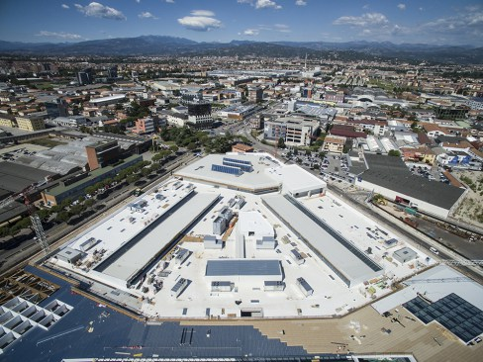
Verona – ex Officine Adige

Slide 21
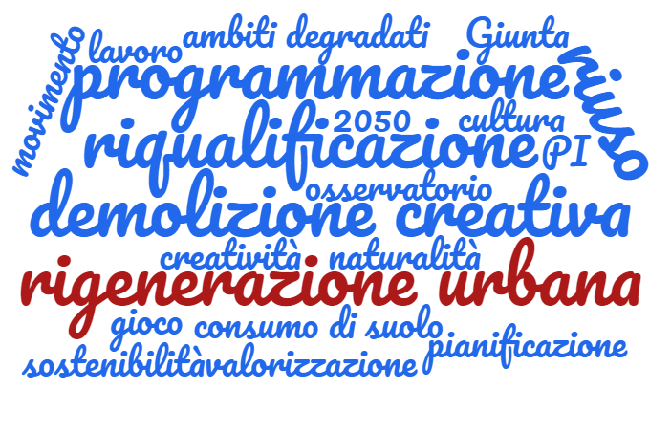

Slide 22
Rigenerazione urbana sostenibile
La nuova legge favorisce anche l’elaborazione di progetti di riqualificazione su vasta scala (interi quartieri o ambiti vasti), sull’esempio di alcune esperienze in ambito europeo
Piani di rigenerazione urbana sostenibile:
  Elaborati per ambiti di rigenerazione urbana individuati negli strumenti di pianificazione locale
  Richiedono il coinvolgimento e la consultazione delle popolazioni interessate
  Approvati in forma di Accordo di programma di interesse regionale (art. 32 l.r. 35/2001): approccio integrato e globale e coordinamento di tutte le amministrazioni interessate

